Slide 1

GROUP 33
Hà Vũ Long – Đàm Thị Hồng Nhung

Slide 2


Slide 3


BÀI TOÁN TÌM ĐƯỜNG ĐI NGẮN NHẤT
Thiết kế và đánh giá
thuật toán
Group 33

Slide 4
MỤC LỤC
01
02
03
04
BÀI TOÁN
CƠ SỞ LÝ THUYẾT
Bài toán tìm đường đi ngắn nhất trong đồ thị và các biến thể
Một số lý thuyết về đồ thị và các phương pháp giải quyết bài toán
GIẢI QUYẾT BÀI TOÁN
KẾT LUẬN VÀ DEMO SẢN PHẨM
Các thuật toán giải quyết bài toán
Kết luận về bài toán và trình bày thực nghiệm

Slide 5

01
BÀI TOÁN TÌM ĐƯỜNG ĐI NGẮN NHẤT
Định nghĩa tổng quát và các biến thể của bài toán

Slide 6

Bài toán tìm đường đi ngắn nhất
B
3
A
1
6
C
Bài toán tìm đường đi giữa hai đỉnh của đồ thị sao cho tổng trọng số các cạnh tạo nên đường đi là nhỏ nhất

Slide 7
BIẾN THỂ CỦA BÀI TOÁN
Bài toán đường đi ngắn nhất nguồn đơn
1
Bài toán đường đi ngắn nhất một đích đến
2
Bài toán đường đi ngắn nhất giữa một cặp đỉnh
3
Bài toán đường đi ngắn nhất giữa mọi cặp đỉnh
4

Slide 8

CƠ SỞ LÝ THUYẾT CỦA BÀI TOÁN
02
Lý thuyết đồ thị
Phương pháp giải quyết bài toán

Slide 9
LÝ THUYẾT ĐỒ THỊ
01
02
03
ĐỒ THỊ
ĐƯỜNG ĐI
BIỂU DIỄN ĐỒ THỊ
Đồ thị G(V,E) bao gồm tập hữu hạn V đỉnh và tập hữu hạn E các cặp đỉnh hay là cung(cạnh).
Đường đi độ dài n từ đỉnh u đến đỉnh v trên đồ thị G = (V, E) là dãy x₀ ,x₁ ,x₂,… x_{n-1} ,x_{n} u = x₀ , v = x_{n}
Ma trận kề Ma trận liên thuộc

Slide 10
01
B
ĐỒ THỊ
Đồ thị G(V,E) bao gồm tập hữu hạn V đỉnh và tập hữu hạn E các cặp đỉnh hay là cung(cạnh).
A
B
A
C
D
E là tập các cặp đỉnh có
thứ tự
B
C
4
E là tập các cặp đỉnh không có
thứ tự
A
5
D
-1
4
C
Mỗi cung gán một giá trị - Trọng số

Slide 11

02
ĐƯỜNG ĐI
CHU TRÌNH
ĐƯỜNG ĐI
Là đường đi có u trùng với v
Chu trình đơn là chu trình không có cạnh nào bị lặp lại.
Đường đi độ dài n từ đỉnh u đến đỉnh v trên đồ thị G = (V, E) là dãy x₀ ,x₁ ,x₂,… x_{n-1} ,x_{n} u = x₀ , v = x_{n}
LIÊN THÔNG
Luôn tìm được đường đi giữa hai đỉnh bất kỳ

Slide 12
03
BIỂU DIỄN ĐỒ THỊ
B
(4)
(3)
D
C
(1)
Ma trận kề
Ma trận liên thuộc
(2)
A B C D
A
(1) (2) (3) (4)
A
0 | 1 | 0 | 0
0 | 0 | 1 | 1
1 | 0 | 0 | 0
1 | 0 | 0 | 0
A
-1 | 1 | 0 | 0
1 | 0 | -1 | -1
0 | -1 | 1 | 0
0 | 0 | 0 | 1
B
B
C
C
D
D

Slide 13

PHƯƠNG PHÁP GIẢI QUYẾT BÀI TOÁN
Phương pháp Tham lam
(Greedy )
Phương pháp quy hoạch động
(Dynamic programming)
Phương pháp vét cạn
(Brute force)
(Đề cập sau)

Slide 14



Phương pháp Tham lam (Greedy )
Ý tưởng của phương pháp:
Tìm kiếm giải pháp tối ưu địa phương ở mỗi bước
Hy vọng tìm được giải pháp tối ưu toàn cục.
Không quan tâm tương lai

Slide 15



Phương pháp Tham lam (Greedy )
Tập A chứa các đối tượng của bài toán
Tập nghiệm S={x₁, x₂ ,…, x_{n}}, x_{i} ϵ A, f(S) là giá trị tối ưu
input
functions
output

Slide 16

Phương pháp Tham lam (Greedy )
x = BestSelect(A)
Chọn giải pháp tốt nhất ở mỗi bước
Is_solution(S).
Kiểm tra tập nghiệm đã xây dựng đủ hay chưa
Integrate(S,x)
Chấp nhận là nghiệm:
Acceptable(S,x) Kiểm tra giải pháp đó có tối ưu hay không?

Slide 17
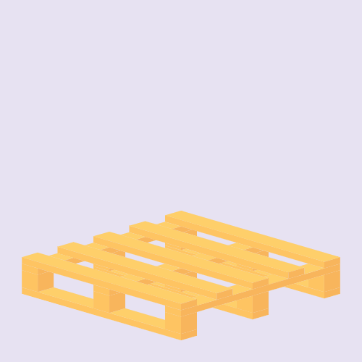


Phương pháp quy hoạch động
(Dynamic programming)
Ý tưởng
Chia bài toán lớn thành các bài toán con(chỉ 1 lần giải)
Lưu các giá trị có được từ bài toán con vào bảng
Kết hợp lời giải từ các bài toán con đưa ra kết quả
Phương thức Bottom-Up

Slide 18

Thời gian thực hiện nhanh do không phải tốn thời gian giải lại một số bài toán con đã được giải.
Ưu điểm
Của QHĐ

Slide 19





Các yếu tố cơ bản của QHĐ
Kết quả tối ưu
4
Công thức
truy hồi
2
5
Truy vết tìm nghiệm
3
1
Cơ sở QHĐ
Bảng phương án

Slide 20


Đánh giá độ phức tạp của phương pháp
Thời gian
Thời gian tính toán:
T(n) = O(n^{k})
Thời gian truy vết tìm nghiệm:
Độ phức tạp của thuật toán quay lui
Không gian
Độ phức tạp không gian : Kích thước bảng phương án

Slide 21

03
GIẢI QUYẾT BÀI TOÁN
Các biến thể và thuật toán giải quyết bài toán

Slide 22



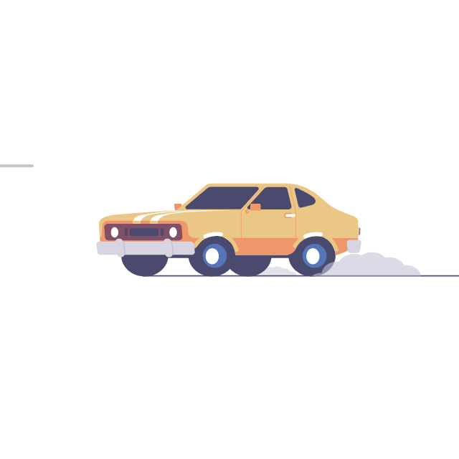


Bài toán
Đường đi ngắn nhất
nguồn đơn

Slide 23
Cho đồ thị G(V,E) - đồ thị có hướng hoặc vô hướng.
Cho trước một đỉnh xác định s, gọi là đỉnh nguồn.
Tìm đường đi từ đỉnh s đến các đỉnh của G với chi phí thấp nhất có thể.
Bài toán
đường đi ngắn nhất
nguồn đơn

Slide 24

GIẢI QUYẾT BÀI TOÁN
THUẬT TOÁN
DIJKSTRA
Đồ thị trọng số không âm
THUẬT TOÁN
BELLMAN-FORD
Đồ thị có trọng số không âm và chu trình âm.

Slide 25

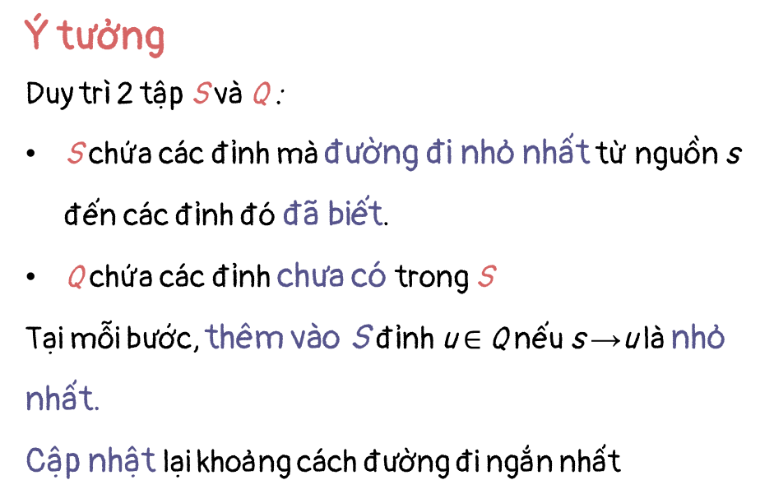
THUẬT TOÁN
DIJKSTRA
B
D
Ý tưởng
Duy trì 2 tập S và Q :
S chứa các đỉnh mà đường đi nhỏ nhất từ nguồn s đến các đỉnh đó đã biết.
Q chứa các đỉnh chưa có trong S
Tại mỗi bước, thêm vào S đỉnh u $∈$ Q nếu s →u là nhỏ nhất.
Cập nhật lại khoảng cách đường đi ngắn nhất
C
Q
A
S

Slide 26

THUẬT TOÁN DIJKSTRA
TRUY VẾT ĐƯỜNG ĐI
CẢI TIẾN THUẬT TOÁN
MÔ TẢ DỮ LIỆU
LƯỢC ĐỒ VÀ VÍ DỤ
CÁC BƯỚC THỰC HIỆN
PHÂN TÍCH THUẬT TOÁN

Slide 27
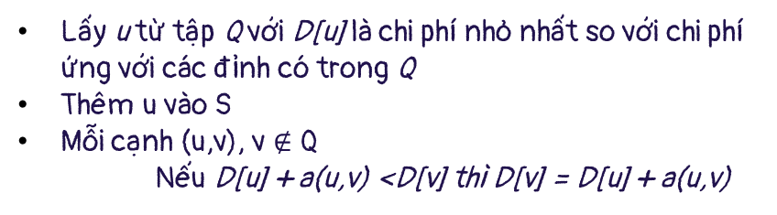
CÁC BƯỚC THỰC HIỆN
Xuất kết quả
Kết thúc khi Q rỗng
Truy vết đường đi
Lặp cho tới khi Q không còn phần tử nào
Lấy u từ tập Q với D[u] là chi phí nhỏ nhất so với chi phí ứng với các đỉnh có trong Q
Thêm u vào S
Mỗi cạnh (u,v), v$∉$ Q
Nếu D[u] + a(u,v) <D[v] thì D[v] = D[u] + a(u,v)
Khởi tạo
Tập Q chứa đỉnh V
Tập S chứa các đỉnh được chọn sau mỗi bước, ban đầu S = ∅
Chi phí đường đi từ i →j là a(i,j)
D(i) chứa chi phí đường đi ngắn nhất từ s →i

Slide 28




MÔ TẢ DỮ LIỆU
Mảng Before[u] lưu đỉnh kề trước u
Biểu diễn đồ thị G bằng ma trận kề
Đánh chỉ số đỉnh từ 1..n

Slide 29
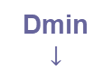
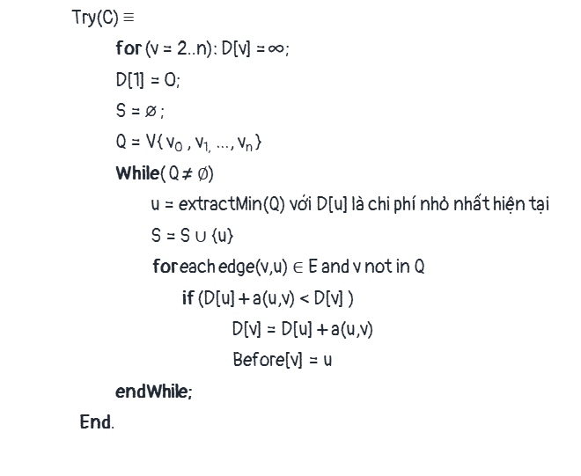
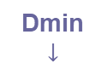
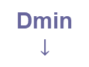
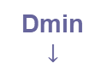
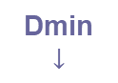
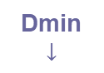
LƯỢC ĐỒ VÀ VÍ DỤ
Dmin
$$↓$$
Dmin
$$↓$$
Ví dụ
Dmin
$$↓$$
32
33
Lược đồ
9
∞
∞
24
3
2
Try(C) ≡
for (v = 2..n): D[v] = ∞ ;
D[1] = 0;
S = ∅ ;
Q = V{ v₀ , v_{1,} …, v_{n} }
While( Q ≠$∅$)
u = extractMin(Q) với D[u] là chi phí nhỏ nhất hiện tại
S = S $∪$ {u}
for each edge(v,u) $∈$ E and v not in Q
if (D[u] + a(u,v) < D[v] )
D[v] = D[u] + a(u,v)
Before[v] = u
endWhile;
End.
0
9
Dmin
$$↓$$
18
1
14
Dmin
$$↓$$
∞
Dmin
$$↓$$
2
14
6
∞
44
45
35
30
34
∞
19
15
5
11
4
5
20
16
6
Dmin→
7
44
8
∞
15
∞
51
50
59
S = { 1, 2 , 6, 7, 3, 5, 4 }
Q = { 8 }
S = { 1, 2 , 6, 7, 3, 5, 4, 8 }
Q = { }
S = { 1, 2 , 6, 7, 3 }
Q = { 4, 5, 8 }
S = { 1, 2 , 6 }
Q = { 3, 4, 5, 7, 8 }
S = { 1 }
Q = { 2, 3, 4, 5, 6, 7, 8 }
S = { 1, 2 }
Q = { 3, 4, 5, 6, 7, 8 }
S = { 1, 2 , 6, 7, 3, 5 }
Q = { 4, 8 }
S = { }
Q = { 1, 2, 3, 4, 5, 6, 7, 8 }
S = { 1, 2 , 6, 7 }
Q = { 3, 4, 5, 8 }

Slide 30

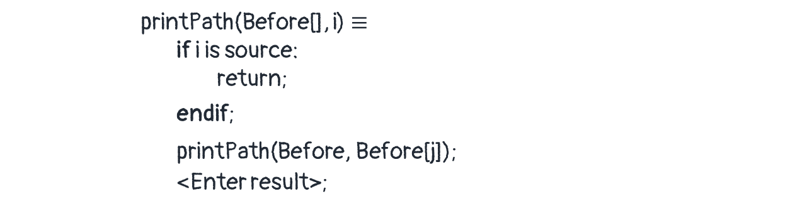
TRUY VẾT
TÌM ĐƯỜNG ĐI
printPath(Before[], i) $≡$
if i is source:
return;
endif;
printPath(Before, Before[j]);
<Enter result>;

Slide 31



PHÂN TÍCH
THUẬT TOÁN
Chứng minh tính đúng
Đánh giá độ phức tạp

Slide 32
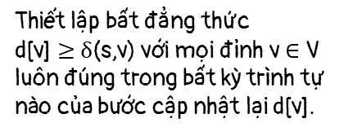
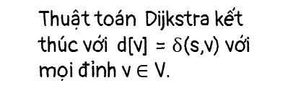
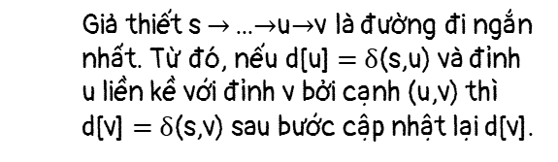
Chứng minh tính đúng
Bổ đề 1
Bổ đề 2
Định lý
Thiết lập bất đẳng thức
d[v] $≥$ $δ$(s,v) với mọi đỉnh v $∈$ V luôn đúng trong bất kỳ trình tự nào của bước cập nhật lại d[v].
Thuật toán Dijkstra kết thúc với d[v] = $δ$(s,v) với mọi đỉnh v $∈$V.
Giả thiết s $→$ ...$→$u$→$v là đường đi ngắn nhất. Từ đó, nếu d[u] $=$ $δ$(s,u) và đỉnh u liền kề với đỉnh v bởi cạnh (u,v) thì d[v] $=$ $δ$(s,v) sau bước cập nhật lại d[v].

Slide 33

Đánh giá độ phức tạp
Độ phức tạp thời gian của thuật toán
T = O(V²)
Độ phức tạp không gian của thuật toán
O(V)

Slide 34

CẢI TIẾN THUẬT TOÁN
Binary heap
O(ElogV)
Fibonacci heap
O(E+ VlogV)

Slide 35
THUẬT TOÁN
BELLMAN - FORD
Tính toán đường đi ngắn nhất có tối đa một cạnh
1
Ý tưởng
Tính toán theo phương thức Bottom-up
Phương pháp Quy hoạch động
Tính toán đường đi ngắn nhất có tối đa hai cạnh
4
6
2
2
Tính toán đường đi ngắn nhất có tối đa i cạnh
3
3
2
Tính toán đường đi ngắn nhất có tối đa |V|- 1 cạnh

Slide 36
Ví dụ
Các bước thực hiện
Chứng minh
thuật toán
Yếu tố QHĐ
Đánh giá độ phức tạp
Mô tả dữ liệu
Cải tiến
Lược đồ

Slide 37
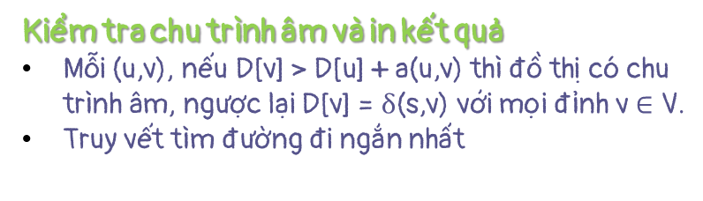
CÁC BƯỚC THỰC HIỆN
Khởi tạo
Chi phí đường đi từ i →j là a(i,j)
D(i) chứa chi phí đường đi ngắn nhất từ s →i
Kiểm tra chu trình âm và in kết quả
Mỗi (u,v), nếu D[v] > D[u] + a(u,v) thì đồ thị có chu trình âm, ngược lại D[v] = $δ$(s,v) với mọi đỉnh v $∈$ V.
Truy vết tìm đường đi ngắn nhất
1
2
3
Lặp |V|-1 lần, tính toán khoảng cách ngắn nhất
Với mỗi cạnh (u, v), nếu D[v] > D[u] + a(u,v) thì
D[v] = D[u] + a(u,v)
Kết thúc khi làm tốt hơn D[i] nào với i = 1..n.

Slide 38
YẾU TỐ QUY HOẠCH ĐỘNG
Cơ sở QHĐ
D(s) = 0, D(i) = ∞ ( i ϵ V\{v}, s là đỉnh nguồn)
Công thức truy hồi
D(j) = D(i) + a(i,j)
nếu D(j) > D(i) + a(i,j)
Hàm tối ưu D(i)
Chi phí đường đi nhỏ nhất từ đỉnh nguồn s đến đỉnh i( i ϵ V)

Slide 39


MÔ TẢ DỮ LIỆU
Đánh chỉ số đỉnh từ 1..n
Mảng Before[u] lưu đỉnh kề trước u
Biểu diễn đồ thị G bằng ma trận kề

Slide 40

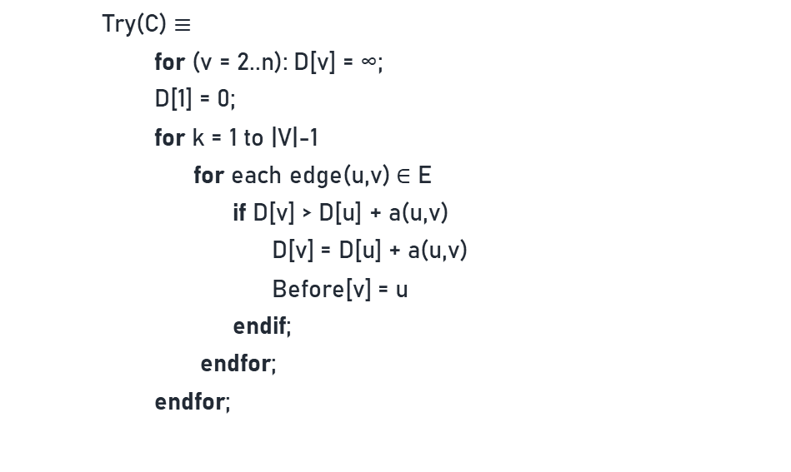
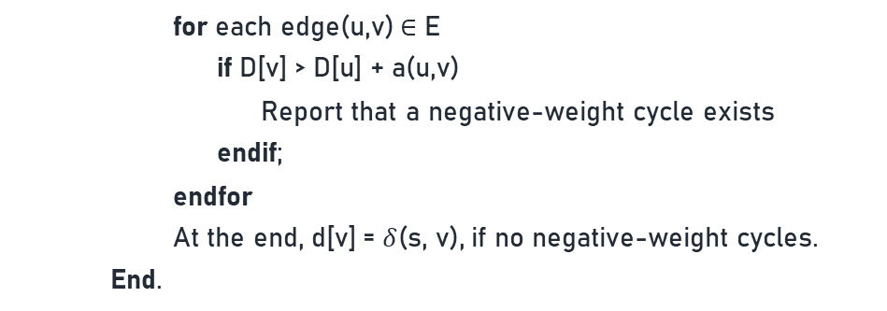
LƯỢC ĐỒ
THUẬT TOÁN
Try(C)$≡$
for (v = 2..n): D[v] = ∞;
D[1] = 0;
for k = 1 to |V|-1
for each edge(u,v) $∈$ E
if D[v] > D[u] + a(u,v)
D[v] = D[u] + a(u,v)
Before[v] = u
endif;
endfor;
endfor;
for each edge(u,v) $∈$ E
if D[v] > D[u] + a(u,v)
Report that a negative-weight cycle exists
endif;
endfor
At the end, d[v] = $δ$(s, v), if no negative-weight cycles.
End.

Slide 41
VÍ DỤ
3
2
3
K | 1 | 2 | 3 | 4 | 5
1
1
0, 1
1, 1
∞, 1
∞, 1
3, 1
3
2
0, 1
1, 1
4, 2
4, 2
-1, 3
1
8
2
1
-5
3
0, 1
1, 1
4, 2
3, 5
-1, 3
3
4
0, 1
1, 1
4, 2
3, 5
-1, 3
5
4
4
for (v = 2..n): D[v] = ∞;
D[1] = 0;
if D[v] > D[u] + a(u,v)
D[v] = D[u] + a(u,v)

Slide 42

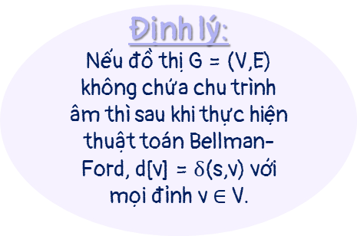
CHỨNG MINH TÍNH ĐÚNG
Định lý:
Nếu đồ thị G = (V,E) không chứa chu trình âm thì sau khi thực hiện thuật toán Bellman-Ford, d[v] = $δ$(s,v) với mọi đỉnh v $∈$ V.
Hệ quả:
Nếu có một giá trị d[v] không hội tụ sau khi qua |V| - 1 lần lặp thì tồn tại một chu trình âm trong đồ thị G

Slide 43

ĐỘ PHỨC TẠP CỦA
THUẬT TOÁN
Độ phức tạp thời gian: O(VE)
Độ phức tạp không gian: O(V)

Slide 44



CẢI TIẾN THUẬT TOÁN
Yen
Đưa ra thứ tự để nới lỏng các đỉnh
O(EV/2)
…
1970
2012
…
Bannister & Eppstein
Thứ tự các đỉnh nới lỏng được chọn ngẫu nhiên
O(EV/3)

Slide 45


SO SÁNH THUẬT TOÁN DIJKSTRA & THUẬT TOÁN BELLMAN-FORD
 |  | Dijkstra | Bellman-Ford
Tính chất đồ thị đưa vào | Đồ thị vô hướng | Trọng số dương | Trọng số dương
 | Đồ thị có hướng | Trọng số dương | Trọng số có thể âm hoặc dương
Độ phức tạp thời gian |  | O(E+ VlogV) | O(VE)
Độ phức tạp không gian |  | O(V) | O(V)
Hướng tiếp cận |  | Phương pháp tham lam | Phương pháp qui hoạch động

Slide 46



Bài toán
Đường đi ngắn nhất
Giữa một cặp đỉnh

Slide 47

Bài toán đường đi ngắn nhất giữa một cặp đỉnh
Cho đồ thị G(V,E) - đồ thị có hướng hoặc vô hướng.
Cho trước hai đỉnh xác định u và v
Tìm đường đi từ đỉnh u đến đỉnh v của G với chi phí thấp nhất có thể.

Slide 48

GIẢI QUYẾT BÀI TOÁN
Bài toán đường đi ngắn nhất giữa một cặp đỉnh
Thuật toán Dijkstra
Thuật toán A*

Slide 49








Bài toán
Đường đi ngắn nhất
Giữa mọi cặp đỉnh

Slide 50
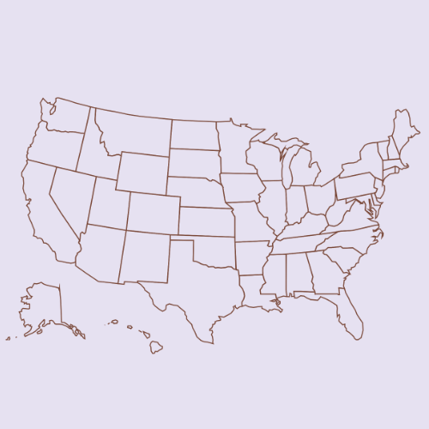
BÀI TOÁN TÌM ĐƯỜNG ĐI NGẮN NHẤT GIỮA MỌI CẶP ĐỈNH
Cho đồ thị G(V,E) - đồ thị có hướng hoặc vô hướng.
Tìm đường đi giữa mọi cặp đỉnh của G với chi phí thấp nhất có thể.

Slide 51

GIẢI QUYẾT BÀI TOÁN
Thuật toán Dijstra
Thuật toán Bellman-Ford
Thuật toán Quy hoạch động – DP1
Thuật toán Floyd-Warshall – DP2
Thuật toán Johnson

Slide 52

KẾT LUẬN VÀ DEMO SẢN PHẨM
04

Slide 53
KẾT LUẬN
Bài toán đường đi ngắn nhất nguồn đơn
Thuật toán Dijstra
Thuật toán Bellman-Ford
1
Bài toán đường đi ngắn nhất một đích đến
2
Biến đổi về bài toán nguồn đơn
Bài toán đường đi ngắn nhất giữa một cặp đỉnh
Thuật toán Dijstra
Thuật toán A*
3
Bài toán đường đi ngắn nhất giữa mọi cặp đỉnh
4
Thuật toán Floy-Warshall
Thuật toán Johnson

Slide 54

TRIỂN KHAI CHƯƠNG TRÌNH

Slide 55





CẢM ƠN ! Hãy giúp chúng mình đặt những câu hỏi !

